Slide 1
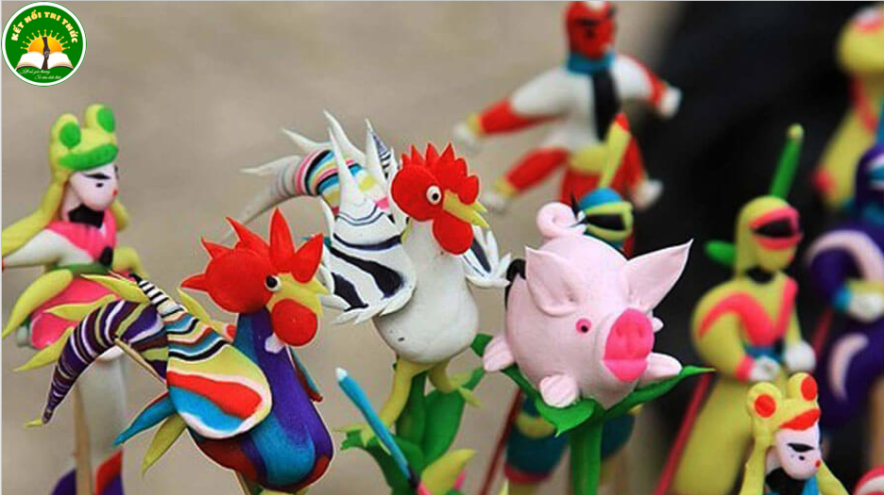
Tuần 17: NGƯỜI LÀM ĐỒ CHƠI

Slide 2

TIẾT 1+ 2

Slide 3

ĐỌC

Slide 4

KHỞI ĐỘNG

Slide 5

Kể với các bạn về món đồ chơi em thích nhất.
M:
Bài tham khảo 1:
Lisa là cô búp bê mà mẹ tặng em vào sinh nhật 7 tuổi. Cô búp bê cao khoảng 30cm và được làm bằng nhựa dẻo. Lisa có mái tóc màu vàng được tết thành hai bím tóc dài xinh xắn. Môi đỏ chúm chím trông rất đáng yêu. Khuôn mặt của Lisa tròn trịa bầu bĩnh, hai má đỏ hồng rất dễ thương. Cô mặc một chiếc váy xòe màu cam, có chiếc nơ đỏ ở thắt lưng rất đẹp. Chân cô đi đôi giày búp bê màu đỏ.

Slide 6
Kể với các bạn về món đồ chơi em thích nhất.
M:
Bài tham khảo 2:
Chiếc ô tô điều khiển từ xa là món quà của dì gửi về cho em. Lúc mới về, chiếc ô tô được đặt trong một cái hộp lớn, phía trước là giấy bóng kính. Chiếc ô tô là dạng xe đua. Nó có màu xanh dương. Tay cầm điều khiển xe màu đen có hai nút để khởi động và điều chỉnh hướng đi. Chỉ cần ấn nhẹ nút điều khiển, chiếc xe lao như bay về phía trước.

Slide 7
Tuần 17: NGƯỜI LÀM ĐỒ CHƠI

Slide 8

ĐỌC VĂN BẢN

Slide 9

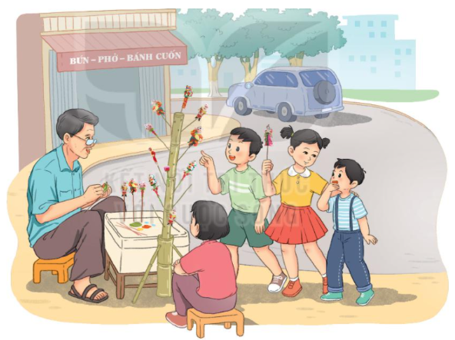
Người làm đồ chơi
Bác Nhân, hàng xóm nhà tôi, là một người làm đồ chơi bằng bột màu. Ở ngoài phố, cái sào nứa cắm đồ chơi của bác dựng chỗ nào là chỗ ấy, các bạn nhỏ xúm lại. Từ những ngón tay đen sạm và thô nháp của bác Nhân hiện ra những con rồng đang múa, những con vịt ngây thơ, chậm chạp, những con gà tinh nhanh, chăm chỉ,… Bác Nhân rất vui với công việc của mình.
Mấy năm gần đây, những đồ chơi của bác không được đắt hàng như trước. Ở cổng công viên, có thêm mấy hàng đồ chơi bằng nhựa.
Một hôm, bác Nhân bảo:
- Bác sắp về quê đây, về quê làm ruộng.
Tôi suýt khóc:
- Đừng, bác đừng về. Bác ở đây làm đồ chơi bán cho chúng cháu.
- Nhưng độ này chả mấy ai mua đồ chơi của bác nữa. Còn một ít bột và màu, bác sẽ nặn và bán nốt trong ngày mai.

Slide 10
Đêm ấy, tôi đập con lợn đất, được một ít tiền. Sáng hôm sau, tôi chia nhỏ món tiền, nhờ mấy bạn trong lớp mua giúp đồ chơi của bác.
Chiều ấy, tôi thấy bác rất vui. Bác kể: “Hôm nay, bác bán hết hàng. Thì ra, vẫn còn nhiều bạn nhỏ thích đồ chơi của bác. Về quê, bác cũng sẽ nặn đồ chơi để bán. Nghe nói trẻ ở nông thôn còn thích thứ này hơn trẻ thành phố”
(Rút gọn từ truyện ngắn cùng tên của Xuân Quỳnh)

Slide 11
Luyện đọc từ khó
Bột màu
Sào nứa
Tinh nhanh

Slide 12
Luyện đọc câu
Ở ngoài phố,/ cái sào nứa cắm đồ chơi của bác/ dựng chỗ nào/ là chỗ ấy,/ các bạn nhỏ xúm lại.

Slide 13
Chia đoạn
Đoạn 1: Từ đầu đến công việc của mình.
Đoạn 2: Tiếp theo đến bán nốt trong ngày mai.
Đoạn 3: Phần còn lại

Slide 14

Luyện đọc nối tiếp đoạn
Người làm đồ chơi
Bác Nhân, hàng xóm nhà tôi, là một người làm đồ chơi bằng bột màu. Ở ngoài phố, cái sào nứa cắm đồ chơi của bác dựng chỗ nào là chỗ ấy, các bạn nhỏ xúm lại. Từ những ngón tay đen sạm và thô nháp của bác Nhân hiện ra những con rồng đang múa, những con vịt ngây thơ, chậm chạp, những con gà tinh nhanh, chăm chỉ,… Bác Nhân rất vui với công việc của mình.
1

Slide 15
Luyện đọc nối tiếp đoạn
Mấy năm gần đây, những đồ chơi của bác không được đắt hàng như trước. Ở cổng công viên, có thêm mấy hàng đồ chơi bằng nhựa.
Một hôm, bác Nhân bảo:
- Bác sắp về quê đây, về quê làm ruộng.
Tôi suýt khóc:
- Đừng, bác đừng về. Bác ở đây làm đồ chơi bán cho chúng cháu.
- Nhưng độ này chả mấy ai mua đồ chơi của bác nữa. Còn một ít bột và màu, bác sẽ nặn và bán nốt trong ngày mai.
2

Slide 16
Luyện đọc nối tiếp đoạn
Đêm ấy, tôi đập con lợn đất, được một ít tiền. Sáng hôm sau, tôi chia nhỏ món tiền, nhờ mấy bạn trong lớp mua giúp đồ chơi của bác.
Chiều ấy, tôi thấy bác rất vui. Bác kể: “Hôm nay, bác bán hết hàng. Thì ra, vẫn còn nhiều bạn nhỏ thích đồ chơi của bác. Về quê, bác cũng sẽ nặn đồ chơi để bán. Nghe nói trẻ ở nông thôn còn thích thứ này hơn trẻ thành phố”
(Rút gọn từ truyện ngắn cùng tên của Xuân Quỳnh)
3

Slide 17
Luyện đọc đoạn theo nhóm
Người làm đồ chơi
Bác Nhân, hàng xóm nhà tôi, là một người làm đồ chơi bằng bột màu. Ở ngoài phố, cái sào nứa cắm đồ chơi của bác dựng chỗ nào là chỗ ấy, các bạn nhỏ xúm lại. Từ những ngón tay đen sạm và thô nháp của bác Nhân hiện ra những con rồng đang múa, những con vịt ngây thơ, chậm chạp, những con gà tinh nhanh, chăm chỉ,… Bác Nhân rất vui với công việc của mình.
Mấy năm gần đây, những đồ chơi của bác không được đắt hàng như trước. Ở cổng công viên, có thêm mấy hàng đồ chơi bằng nhựa.
Một hôm, bác Nhân bảo:
- Bác sắp về quê đây, về quê làm ruộng.
Tôi suýt khóc:
- Đừng, bác đừng về. Bác ở đây làm đồ chơi bán cho chúng cháu.
- Nhưng độ này chả mấy ai mua đồ chơi của bác nữa. Còn một ít bột và màu, bác sẽ nặn và bán nốt trong ngày mai.
Đêm ấy, tôi đập con lợn đất, được một ít tiền. Sáng hôm sau, tôi chia nhỏ món tiền, nhờ mấy bạn trong lớp mua giúp đồ chơi của bác.
Chiều ấy, tôi thấy bác rất vui. Bác kể: “Hôm nay, bác bán hết hàng. Thì ra, vẫn còn nhiều bạn nhỏ thích đồ chơi của bác. Về quê, bác cũng sẽ nặn đồ chơi để bán. Nghe nói trẻ ở nông thôn còn thích thứ này hơn trẻ thành phố”
(Rút gọn từ truyện ngắn cùng tên của Xuân Quỳnh)

Slide 18
Đọc toàn bài
Người làm đồ chơi
Bác Nhân, hàng xóm nhà tôi, là một người làm đồ chơi bằng bột màu. Ở ngoài phố, cái sào nứa cắm đồ chơi của bác dựng chỗ nào là chỗ ấy, các bạn nhỏ xúm lại. Từ những ngón tay đen sạm và thô nháp của bác Nhân hiện ra những con rồng đang múa, những con vịt ngây thơ, chậm chạp, những con gà tinh nhanh, chăm chỉ,… Bác Nhân rất vui với công việc của mình.
Mấy năm gần đây, những đồ chơi của bác không được đắt hàng như trước. Ở cổng công viên, có thêm mấy hàng đồ chơi bằng nhựa.
Một hôm, bác Nhân bảo:
- Bác sắp về quê đây, về quê làm ruộng.
Tôi suýt khóc:
- Đừng, bác đừng về. Bác ở đây làm đồ chơi bán cho chúng cháu.
- Nhưng độ này chả mấy ai mua đồ chơi của bác nữa. Còn một ít bột và màu, bác sẽ nặn và bán nốt trong ngày mai.
Đêm ấy, tôi đập con lợn đất, được một ít tiền. Sáng hôm sau, tôi chia nhỏ món tiền, nhờ mấy bạn trong lớp mua giúp đồ chơi của bác.
Chiều ấy, tôi thấy bác rất vui. Bác kể: “Hôm nay, bác bán hết hàng. Thì ra, vẫn còn nhiều bạn nhỏ thích đồ chơi của bác. Về quê, bác cũng sẽ nặn đồ chơi để bán. Nghe nói trẻ ở nông thôn còn thích thứ này hơn trẻ thành phố”
(Rút gọn từ truyện ngắn cùng tên của Xuân Quỳnh)

Slide 19
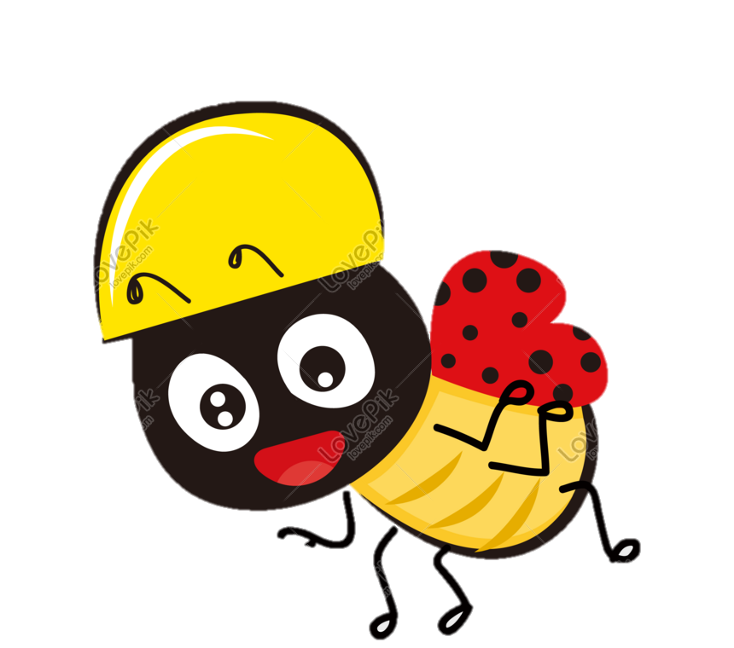
Trả lời câu hỏi

Slide 20

Câu 1: Bác Nhân làm nghề gì?
Gợi ý: Em đọc kĩ đoạn đầu để trả lời câu hỏi.
Người làm đồ chơi
Bác Nhân, hàng xóm nhà tôi, là một người làm đồ chơi bằng bột màu. Ở ngoài phố, cái sào nứa cắm đồ chơi của bác dựng chỗ nào là chỗ ấy, các bạn nhỏ xúm lại. Từ những ngón tay đen sạm và thô nháp của bác Nhân hiện ra những con rồng đang múa, những con vịt ngây thơ, chậm chạp, những con gà tinh nhanh, chăm chỉ,… Bác Nhân rất vui với công việc của mình.
1

Slide 21
Câu 1: Bác Nhân làm nghề gì?
Bác Nhân là một người làm đồ chơi bằng bột màu.

Slide 22
Câu 2: Chi tiết nào cho thấy trẻ con rất thích đồ chơi của bác Nhân?
Gợi ý: Em đọc kĩ đoạn đầu để trả lời câu hỏi.
Người làm đồ chơi
Bác Nhân, hàng xóm nhà tôi, là một người làm đồ chơi bằng bột màu. Ở ngoài phố, cái sào nứa cắm đồ chơi của bác dựng chỗ nào là chỗ ấy, các bạn nhỏ xúm lại. Từ những ngón tay đen sạm và thô nháp của bác Nhân hiện ra những con rồng đang múa, những con vịt ngây thơ, chậm chạp, những con gà tinh nhanh, chăm chỉ,… Bác Nhân rất vui với công việc của mình.
1

Slide 23
Câu 2: Chi tiết nào cho thấy trẻ con rất thích đồ chơi của bác Nhân?
Chi tiết cho thấy trẻ con rất thích đồ chơi của bác Nhân là: Ở ngoài phố, cái sào nứa cắm đồ chơi của bác dựng chỗ nào là chỗ ấy, các bạn nhỏ xúm lại.

Slide 24
Câu 3: Vì sao bác Nhân muốn chuyển về quê?
a. Vì bác phải về quê làm ruộng
b. Vì trẻ con ít mua đồ chơi của bác
c. Vì bác không muốn làm đồ chơi nữa
Làm việc nhóm
đọc kĩ đoạn văn thứ hai và cho biết lí do bác Nhân về quê.
Mấy năm gần đây, những đồ chơi của bác không được đắt hàng như trước. Ở cổng công viên, có thêm mấy hàng đồ chơi bằng nhựa.
Một hôm, bác Nhân bảo:
- Bác sắp về quê đây, về quê làm ruộng.
Tôi suýt khóc:
- Đừng, bác đừng về. Bác ở đây làm đồ chơi bán cho chúng cháu.
- Nhưng độ này chả mấy ai mua đồ chơi của bác nữa. Còn một ít bột và màu, bác sẽ nặn và bán nốt trong ngày mai.
2

Slide 25
Câu 3: Vì sao bác Nhân muốn chuyển về quê?
a. Vì bác phải về quê làm ruộng
b. Vì trẻ con ít mua đồ chơi của bác
c. Vì bác không muốn làm đồ chơi nữa

Slide 26
Câu 4: Bạn nhỏ đã bí mật làm điều gì trước buổi bán hàng cuối cùng của bác Nhân?
Gợi ý: Em đọc đoạn cuối để trả lời câu hỏi.
Đêm ấy, tôi đập con lợn đất, được một ít tiền. Sáng hôm sau, tôi chia nhỏ món tiền, nhờ mấy bạn trong lớp mua giúp đồ chơi của bác.
Chiều ấy, tôi thấy bác rất vui. Bác kể: “Hôm nay, bác bán hết hàng. Thì ra, vẫn còn nhiều bạn nhỏ thích đồ chơi của bác. Về quê, bác cũng sẽ nặn đồ chơi để bán. Nghe nói trẻ ở nông thôn còn thích thứ này hơn trẻ thành phố”
(Rút gọn từ truyện ngắn cùng tên của Xuân Quỳnh)
3

Slide 27
Câu 4: Bạn nhỏ đã bí mật làm điều gì trước buổi bán hàng cuối cùng của bác Nhân?
Trước buổi bán hàng cuối cùng của bác Nhân, bạn nhỏ đã đập con lợn đất, lấy số tiền đó chia nhỏ ra và nhờ mấy bạn trong lớp mua giúp đồ chơi của bác Nhân.

Slide 28
Câu 5: Theo em, bạn nhỏ là người thế nào?
Theo em, bạn nhỏ là người có tấm lòng yêu thương mọi người. Bạn nhỏ biết quan tâm, chia sẻ với người khác.

Slide 29
Nội dung
Bài đọc kể về một bạn nhỏ và bác Nhân. Bạn nhỏ có một tấm lòng rất đáng trân trọng: tìm mọi cách để làm cho người mình yêu quý vui vẻ, hạnh phúc. Bác Nhân, người chuyên làm đồ chơi cho trò em, là người rất đáng trân trọng vì bác yêu nghề, yêu các bạn nhỏ.

Slide 30
Luyện đọc lại

Slide 31
Người làm đồ chơi
Bác Nhân, hàng xóm nhà tôi, là một người làm đồ chơi bằng bột màu. Ở ngoài phố, cái sào nứa cắm đồ chơi của bác dựng chỗ nào là chỗ ấy, các bạn nhỏ xúm lại. Từ những ngón tay đen sạm và thô nháp của bác Nhân hiện ra những con rồng đang múa, những con vịt ngây thơ, chậm chạp, những con gà tinh nhanh, chăm chỉ,… Bác Nhân rất vui với công việc của mình.
Mấy năm gần đây, những đồ chơi của bác không được đắt hàng như trước. Ở cổng công viên, có thêm mấy hàng đồ chơi bằng nhựa.
Một hôm, bác Nhân bảo:
- Bác sắp về quê đây, về quê làm ruộng.
Tôi suýt khóc:
- Đừng, bác đừng về. Bác ở đây làm đồ chơi bán cho chúng cháu.
- Nhưng độ này chả mấy ai mua đồ chơi của bác nữa. Còn một ít bột và màu, bác sẽ nặn và bán nốt trong ngày mai.
Đêm ấy, tôi đập con lợn đất, được một ít tiền. Sáng hôm sau, tôi chia nhỏ món tiền, nhờ mấy bạn trong lớp mua giúp đồ chơi của bác.
Chiều ấy, tôi thấy bác rất vui. Bác kể: “Hôm nay, bác bán hết hàng. Thì ra, vẫn còn nhiều bạn nhỏ thích đồ chơi của bác. Về quê, bác cũng sẽ nặn đồ chơi để bán. Nghe nói trẻ ở nông thôn còn thích thứ này hơn trẻ thành phố”
(Rút gọn từ truyện ngắn cùng tên của Xuân Quỳnh)

Slide 32
Nói-nghe

Slide 33
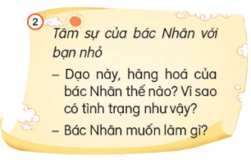
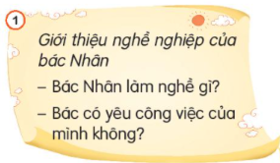
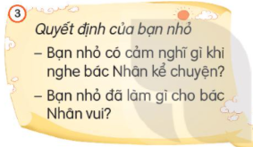
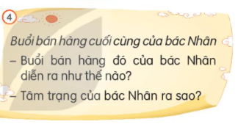
Dựa vào những gợi ý dưới đây, kể lại từng đoạn trong câu chuyện.
Người làm đồ chơi

Slide 34
Người làm đồ chơi
Đoạn 1:
Bác Nhân là người làm đồ chơi bằng bột màu. Bác rất yêu công việc của mình. Mỗi khi làm việc bác đều cảm thấy rất vui vẻ.
Đoạn 2:
Vài năm gần đây, những món đồ chơi của bác không được đắt hàng như trước. Bởi vì ở cổng công viên có thêm mấy hàng đồ chơi bằng nhựa. Bác Nhân nói với bạn nhỏ rằng bác muốn về quê làm ruộng.

Slide 35
Người làm đồ chơi
Đoạn 3:
Khi nghe bác Nhân nói về việc bán hàng của mình dạo gần đây và mong muốn về quê của bác, bạn nhỏ cảm thấy rất buồn. Đêm trước buổi bán hàng cuối cùng của bác Nhân, bạn nhỏ đập con lợn đất, dùng số tiền của mình chia thành các món nhỏ và nhờ mấy bạn trong lớp mua giúp đồ chơi của bác.
Đoạn 4:
Buổi bán hàng cuối cùng của bác Nhân diễn ra rất thuận lợi. Bác đã bán hết hàng ngày hôm đó. Bác Nhân cảm thấy rất vui.

Slide 36


Tiết 3
Viết

Slide 37
1. Nghe-viết
Người làm đồ chơi
Bác Nhân, hàng xóm nhà tôi, là một người làm đồ chơi bằng bột màu. Ở ngoài phố, cái sào nứa cắm đồ chơi của bác dựng chỗ nào là chỗ ấy, các bạn nhỏ xúm lại. Từ những ngón tay đen sạm và thô nháp của bác Nhân hiện ra những con rồng đang múa, những con vịt ngây thơ, chậm chạp, những con gà tinh nhanh, chăm chỉ,…

Slide 38

Lưu Ý:
- Viết đúng chính tả
- Viết hoa các chữ cái đầu dòng
- Sau mỗi khổ thơ, cách ra một dòng
- Chữ dễ sai chính tả: trời, kì lạ, dậy sớm, bất tận, rong chơi, lặn xuống,…

Slide 39
2. Em muốn mượn sách ở thư viện của khu phố. Hãy viết thông tin vào phiếu mượn sách theo mẫu.
PHIẾU MƯỢN SÁCH
Họ tên người mượn sách: (…)
Địa chỉ: (…)
Tên sách: (…)
Tác giả: (…)
Gợi ý: Em lựa chọn cuốn sách mà mình muốn mượn và điền thông tin vào phiếu mượn sách.

Slide 40
2. Em muốn mượn sách ở thư viện của khu phố. Hãy viết thông tin vào phiếu mượn sách theo mẫu.
M:
PHIẾU MƯỢN SÁCH
Họ tên người mượn sách:
Địa chỉ:
Tên sách:
Tác giả:
Lê Nguyễn Tuấn Tú
Số nhà B2, khu tập thể Thành Công
Dế Mèn phiêu lưu kí
Tô Hoài

Slide 41
Vận dụng

Slide 42
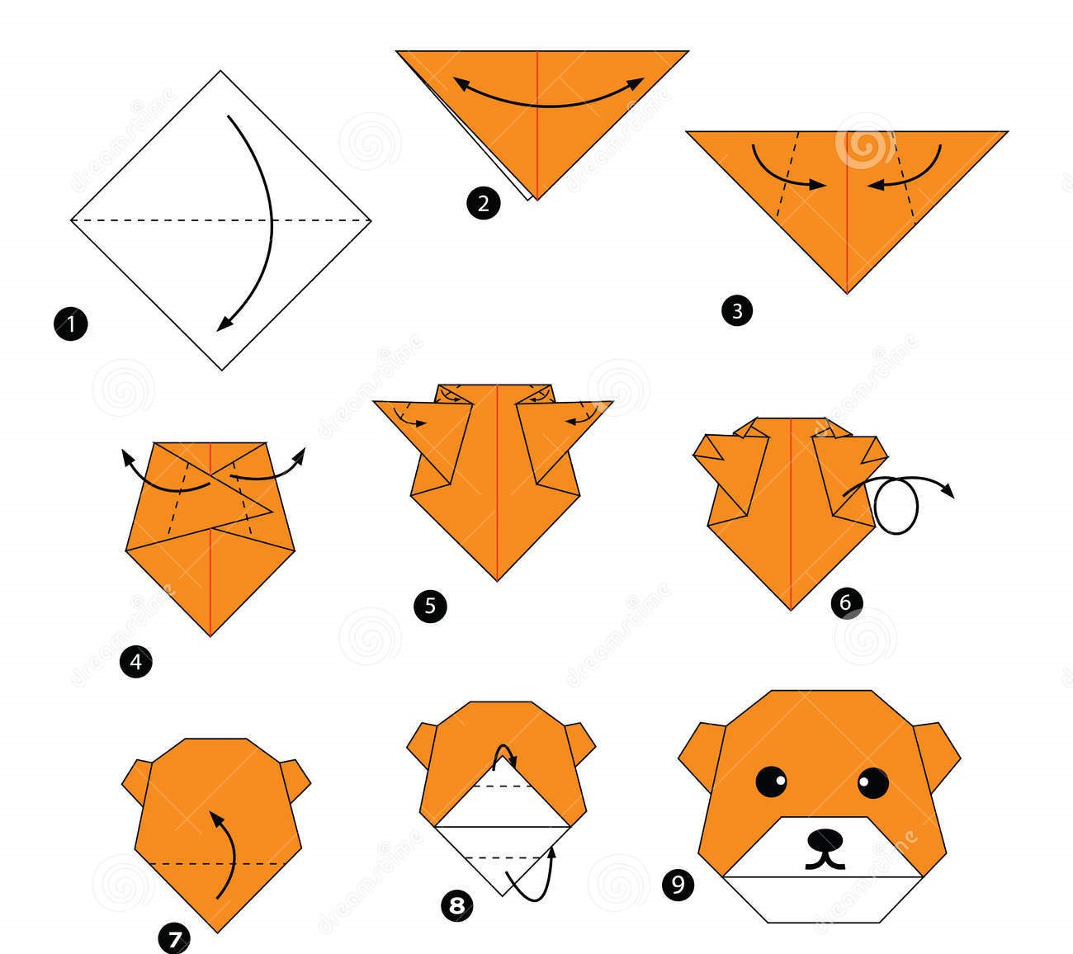
Làm một đồ chơi mà em thích (gấp, cắt, dán, nặn,…) và giới thiệu đồ chơi đó với người thân.
Gợi ý: Em tham khảo một số cách làm đồ chơi sau:

Slide 43
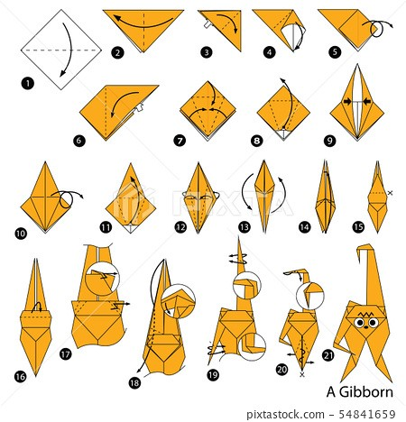
Làm một đồ chơi mà em thích (gấp, cắt, dán, nặn,…) và giới thiệu đồ chơi đó với người thân.
Gợi ý: Em tham khảo một số cách làm đồ chơi sau:

Slide 44
Củng cố - Dặn dò

Slide 45

Hẹn gặp lại các em!

